Slide 1
Утешение. Речевые формулы сопереживания, сочувствия, сострадания и ситуации их употребления.

Slide 2
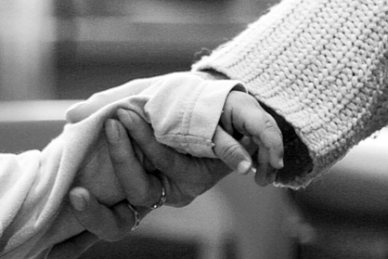
СО-ЧУВСТВИЕ
СО-СТРАДАНИЕ
СО-ПЕРЕЖИВАНИЕ

Slide 3
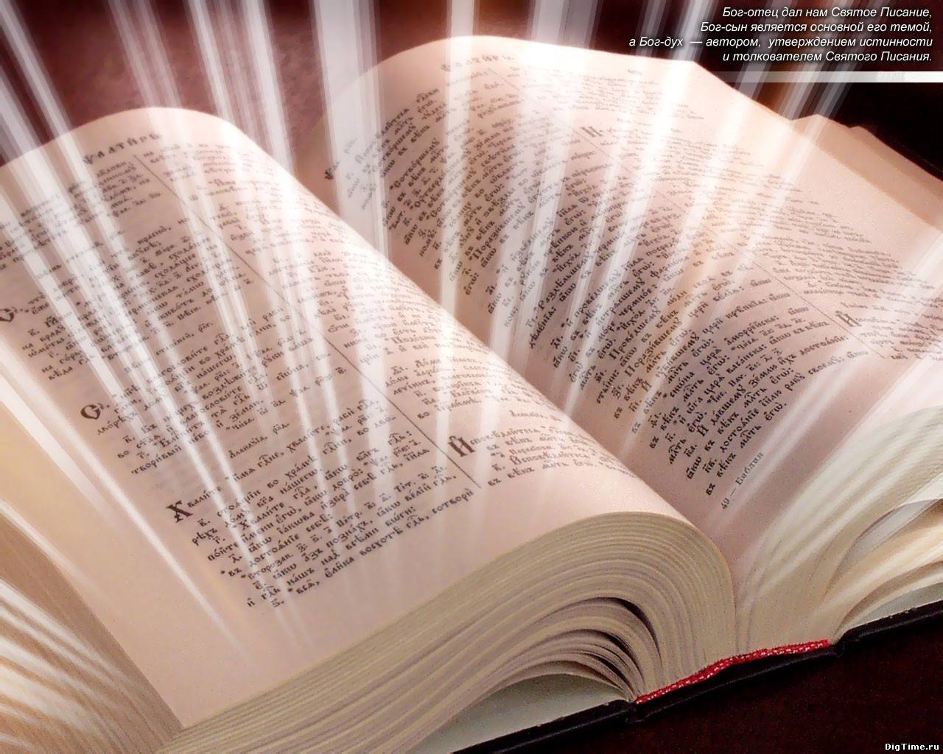

Slide 4
«Я Господь, Бог твой... Да не будет у тебя других богов пред лицем Моим»
Не делай себе кумира
Не вспоминай имени Господа твоего напрасно
Помни день субботний
Почитай отца твоего и матерь твою
Не кради
Не убивай
Не прелюбодействуй
Не лги
Не завидуй

Slide 5
Какая заповедь больше всех в законе?
Господь Иисус Христос на вопрос, какая заповедь больше всех в законе, сказал: «Возлюби Господа Бога твоего всем сердцем твоим, и всею душою твоею, и всем разумением твоим. Сия есть первая и наибольшая заповедь. Вторая же подобная ей: возлюби ближняго твоего, как самого себя. На сих двух заповедях утверждается весь закон…

Slide 6
Одно из самых красивых слов на свете – слово милосердие. Оно говорит о сердце, которое милует, любит и жалеет

Slide 7
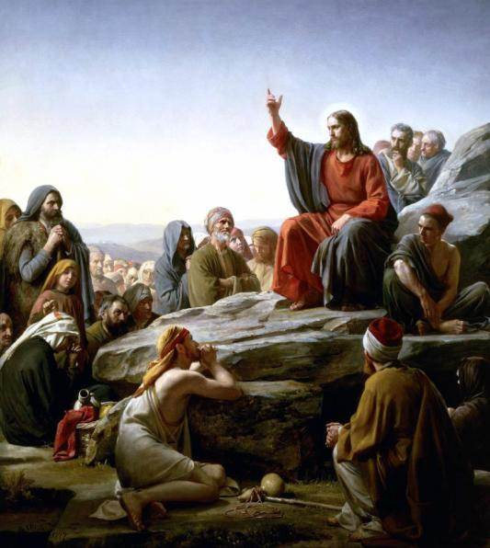
Блаженны милостивые, ибо они помилованы будут.

Slide 8
-Учитель! что мне делать, чтобы наследовать жизнь вечную? Он же сказал ему: в законе что написано? как читаешь?
Он сказал в ответ: -Возлюби Господа Бога твоего всем сердцем твоим, и всею душею твоею, и всею крепостию твоею, и всем разумением твоим, и ближнего твоего, как самого себя. -А кто мой ближний?
Какая заповедь главная?..

Slide 9
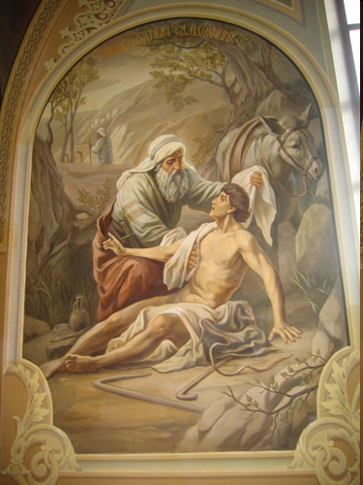
Притча о добром самарянине

Slide 10
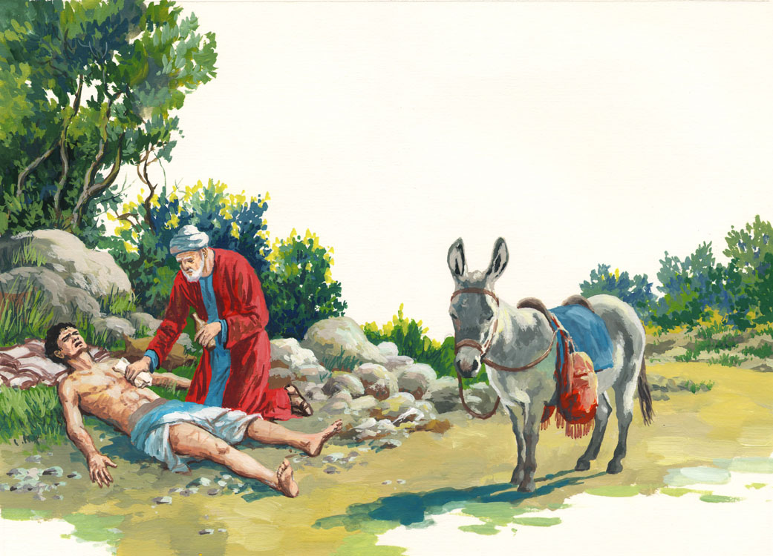
Некоторый человек шел из Иерусалима в Иерихон и попался разбойникам, которые сняли с него одежду, изранили его и ушли, оставив его едва живым. По случаю один священник шел тою дорогою и, увидев его, прошел мимо. Также и левит, быв на том месте, подошел, посмотрел и прошел мимо. Самарянин же некто, проезжая, нашел на него и, увидев его, сжалился и, подойдя, перевязал ему раны, возливая масло и вино; и, посадив его на своего осла, привез его в гостиницу и позаботился о нем; а на другой день, отъезжая, вынул два динария, дал содержателю гостиницы и сказал ему: позаботься о нем; и если издержишь что более, я, когда возвращусь, отдам тебе. Кто из этих троих, думаешь ты, был ближний попавшемуся разбойникам? Он сказал: оказавший ему милость. Тогда Иисус сказал ему: иди, и ты поступай так же (Евангелие от Луки. 10, 25-37).

Slide 11
Ближний – тот, кто нуждается в твоей помощи

Slide 12
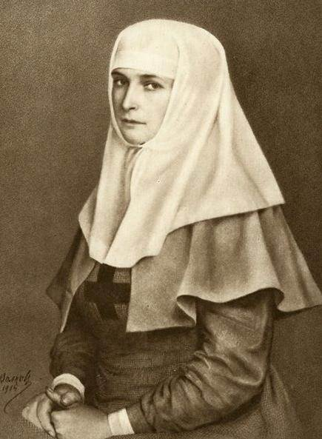
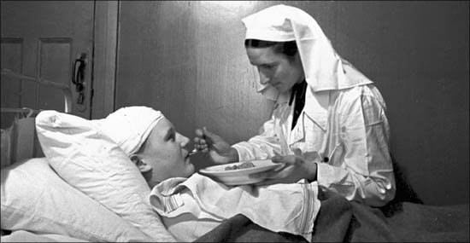
Милосердие — это готовность из сострадания оказать помощь, не требуя благодарности, награды.
Что такое милосердие?

Slide 13
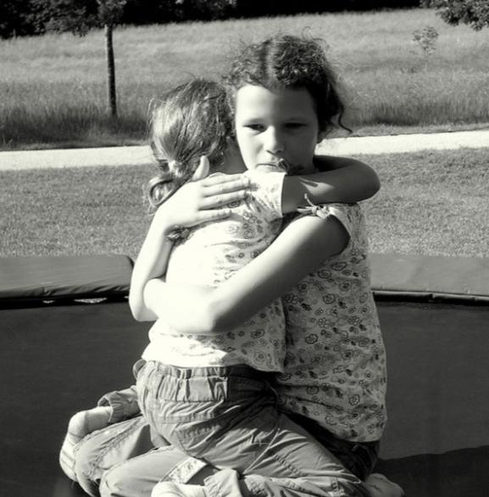
Это доброжелательное, заботливое, любовное отношение к другому человеку,

Slide 14
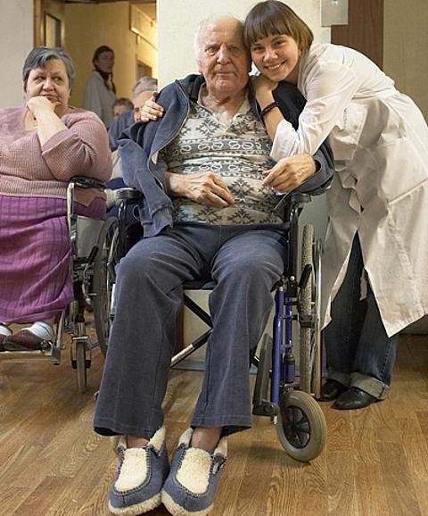
не делающее различий между "своими" и "чужими", родными и неродными, близкими и далёкими

Slide 15
Сострадательный и милосердный человек помогает тем, кто нуждается в помощи!
II группа

Slide 16
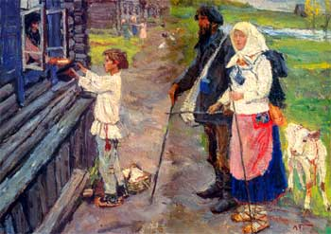
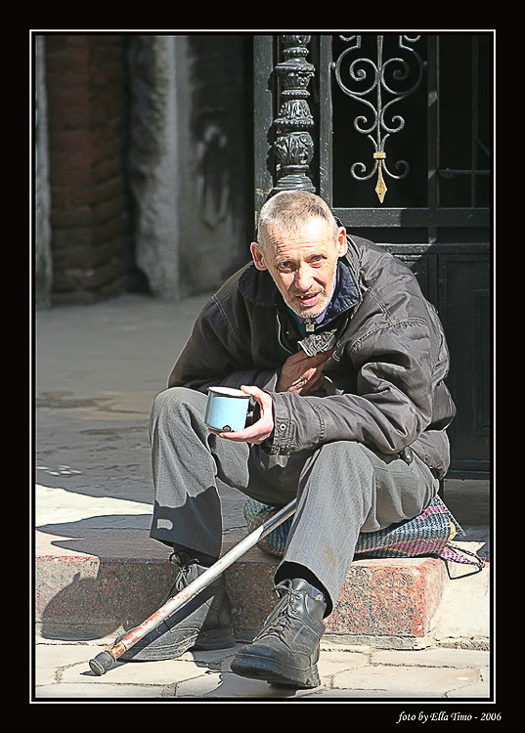
«Всякому просящему у тебя – дай».
Аркадий Александрович Пластов. Слепцы

Slide 17
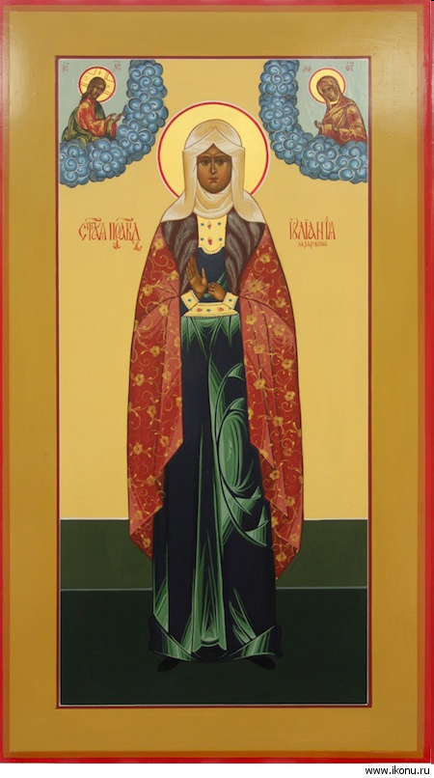
Святая Иулиания Муромская
Еще будучи девочкой, она шила из лоскутков платья, другую одежду и раздавала нищим… Когда выросла, помогала всей округе.
Когда в стране был голод, святая Иулиания тайком уносила из дома пищу и раздавала голодным, а когда все запасы закончились, пекла хлеб из коры деревьев… Странно, но нищие, которым она его раздавала, говорили, что более вкусного хлеба они не ели никогда в жизни.

Slide 18
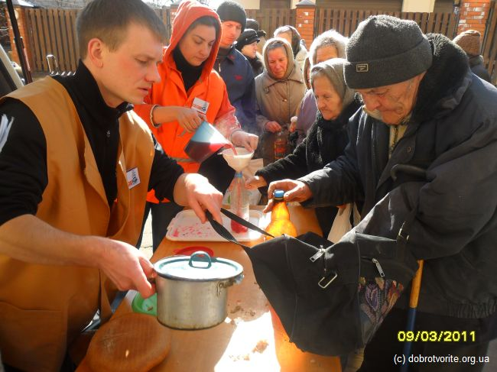
Святой Дорофей пояснял: когда ты подал милостыню, ты умножил количество добра в мире.
Но бедняк, которому ты помог, получил лишь десятую часть добра, произведенного твоим добрым поступком.
Остальное добро ты причинил самому себе. Ведь от этого твоя душа стала светлее.

Slide 19
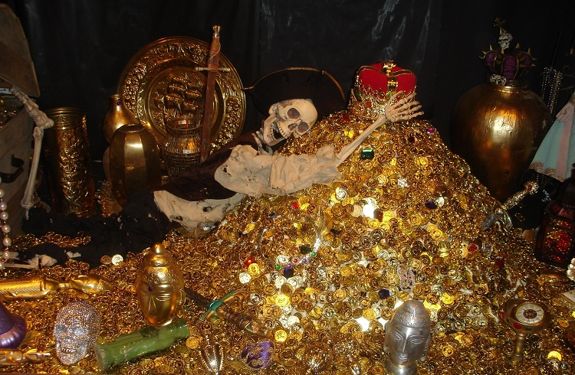
«Не собирайте себе сокровищ на земле, но собирайте себе сокровища на Небе, где ни моль не истребляет и где воры не крадут…»

Slide 20
Прохожий увидел юношу, который явно собирался броситься с моста в реку и так покончить с собой. Прохожий задержал его крайне неуместным вопросом: "Скажите, у Вас, может быть, есть с собою деньги?". Удивленный юноша ответил:
- Да, есть…
- Но, кажется, они Вам больше не пригодятся?
- Пожалуй…
- А раз так, то, может, Вы зайдете вот в тот бедный дом и оставите беднякам уже ненужные Вам деньги?
Юноша согласился. Он ушел и на мост больше не вернулся. В тот момент, когда он отдал свой кошелёк, его сердце осветила радость большая, чем у тех, кто принял его дар. Он понял смысл своей жизни.
(по В. Марцинковскому)

Slide 21
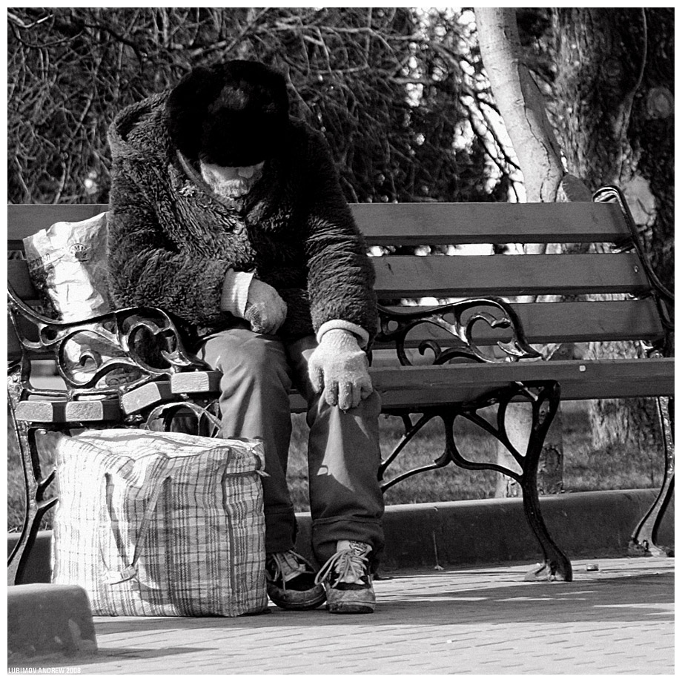
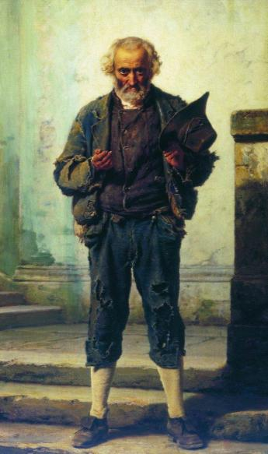
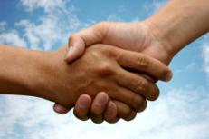

Slide 23
Значит, прав святой Дорофей, когда говорит, что милостыней человек приносит добро сам себе?

Slide 24
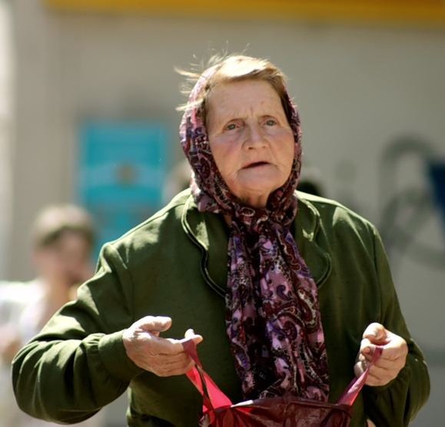
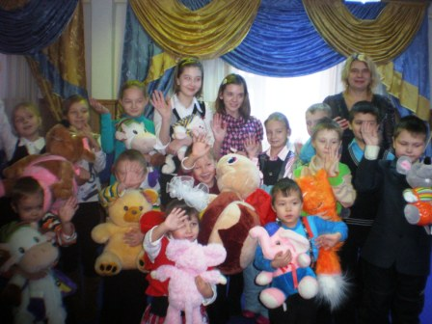

Slide 25
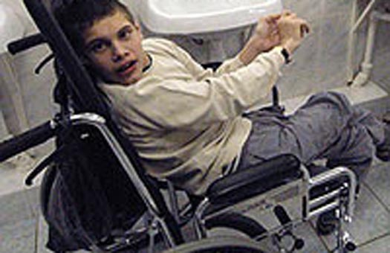
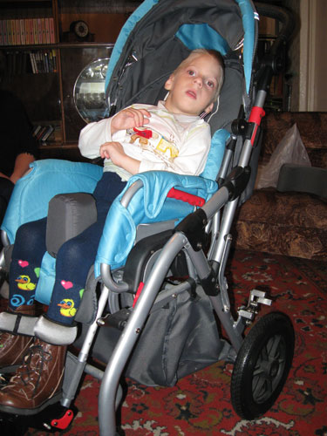

Slide 26
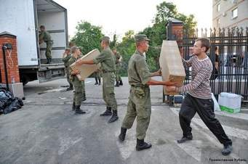
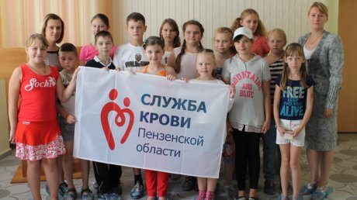

Slide 27
